Slide 1


Tisdag 24 april
18.30–20.30
På Bosön
Kvällens grenar är
stavhopp och tresteg
GrenFördjupning 24/4
Grenledare för kvällen är:
Stavhopp: Hasse Lager och Robert Eliasson
tresteg: Annica Sandström
Anmäl dig
senast 23/4

Slide 2
Du som är tränare, ledare och ungdoms-tränare i klubbens yngre grupper (11–05) kommer få ett unikt tillfälle att lära dig mer om friidrottens grenar och framför allt få massor av tips på teknik och hur du gör det i tävlingssammanhang.
Kvällen kommer bjuda på tekniktips i längd, höjd, häck och stafettväxlingar.
Hur tar man ut en ansats i längd och höjd och hur lång ska ansatsen vara i längd mm? Hur ställer man in startblocken?
Det här är något av det som vi kommer få lära oss. Fånga tillfället, här har du chansen att förkovra dig och passa dessutom på att mingla runt och träffa övriga tränare i föreningen.
Tider. Kvällen börjar med samling 18,00. Därefter börjar vi med gemensam uppvärmning med fokus på tävlingsrutin. Första grenstationen är 18,45 och man är ca 30min. på varje station sedan går man vidare till nästa. Vid Ca 20,30 gör vi gemensamt stafettväxlingar med tips på kort respektive lång stafettväxling.
Hur lång ansats
ska jag ha när jag hoppar längd?
Tid | Aktivitet | Aktivitet | Aktivitet | Aktivitet
18:00 | Samling
18:10 | Genomgång av kvällens utbildning
18:20 | Gemensam uppvärmning
18:45 – 19:15 | Längd 7-9år | Häck/startblock 10-11år | Höjd 12-13år
19:20 – 19:50 | Längd 12-13år | Häck 7-9 år | Höjd 10 -11 år
20:00 – 20:30 | Längd 10-11år | Häck 12-13år | Höjd 7-9år
20:00 – 20:30
20:35 – 21:00 |  |  |  | Stafett växling alla
Hur ställer jag in startblocken?
Var ska jag stå när jag börjar ansatsen i höjd?

Slide 3
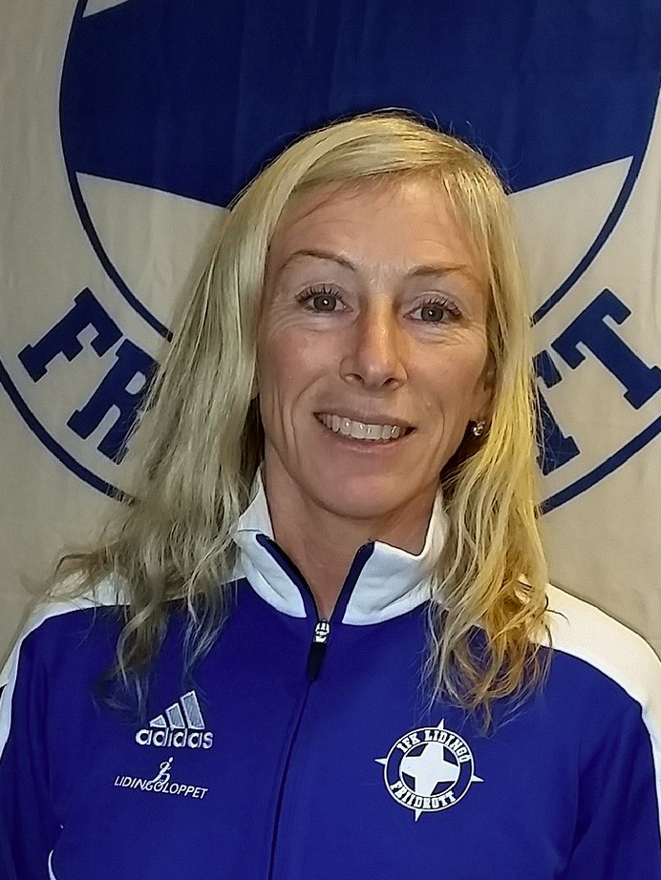
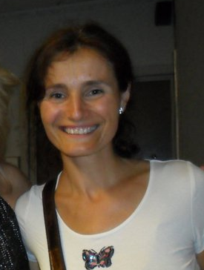
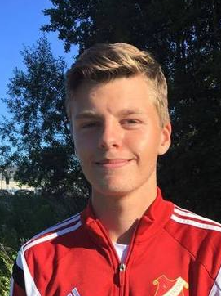
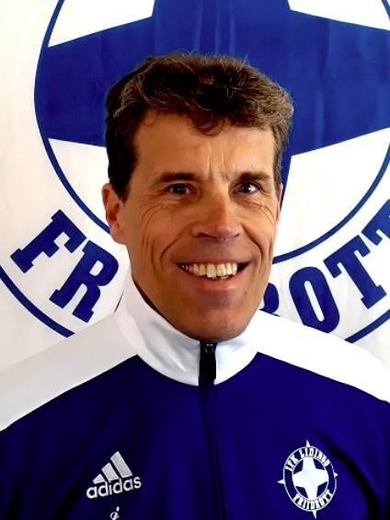
Det är vi som håller i utbildningen
Träna stafett
med mig!
Jag håller i längdpasset
Jag ansvarar
för höjdpasset
Jag coachar i häck
Annica Sandström har levt på hoppet i hela sitt liv och i stort sett aldrig lämnat ansatsbanan i längd. Nu comeback som veteran.
Tünde Gemmel är klubbens i särklass bästa häckspecialist. Tränare i flera av klubbens grupper så passa på att ta del av hennes kunskap.
Alexander Nyman går på friidrottsgymnasiet och är en allsidig och lovande hoppare i både längd, tresteg och höjd.
Lasse Svärdling är vår egen klubbdirektör med förkärlek
för stafetter och mästare på växlingar.

